Slide 1
Tema :
¡Bienvenidos a la clase de Drag and Drop!
Introducción a la programación para niños de 6 a 7 años
Aprenderemos jugando y moviendo objetos en la pantalla

Slide 2
Fin en mente:
Explorar la técnica de arrastrar y soltar (drag & drop) como estrategia para construir instrucciones básicas en entornos de programación visual orientados a niños.
Aprendizaje esperado:
Utilizar correctamente el método de arrastrar y soltar bloques o elementos en plataformas de programación visual (como Code) para crear secuencias simples y resolver desafíos básicos.
Agenda:
Navegación segura
Las 3 reglas
Arrastrar y soltar

Slide 3


Slide 4
Navegación segura
¿Has usado internet?
¿Para qué utilizas internet?
¿Sabias que papi o mami deben de supervisarte cuando navegas?

Slide 5

Navegación segura
El internet es fabuloso, en internet podemos visitar lugares como museos, pirámides, escuelas y divertirnos.

Slide 6

Las 3 reglas para navegar
Para navegar en internet de forma seguro debemos de seguir 3 reglas básicas
1.- Siempre pregunta primero a tus papas.

Slide 7
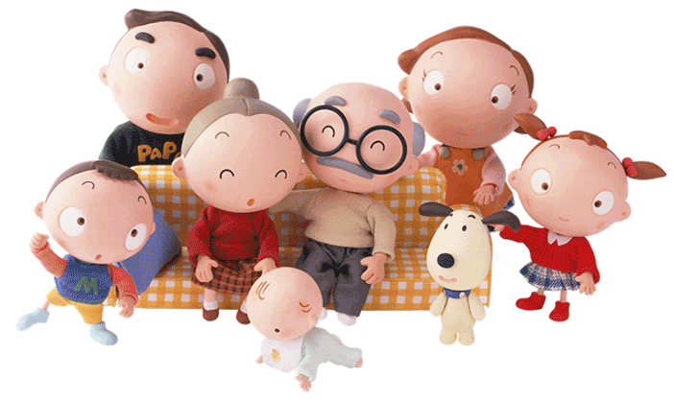
Las 3 reglas para navegar
2.- Solo habla con gente que conoces

Slide 8

Las 3 reglas para navegar
3.-Quedate en lugares seguros

Slide 9
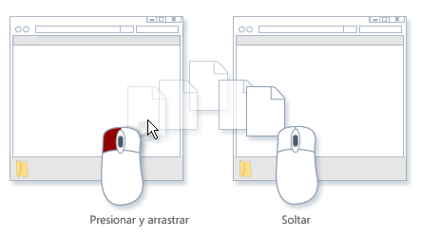
¿Qué es Drag and Drop?
"Arrastrar y soltar" significa mover cosas con el mouse o dedo
Muy usado en juegos y actividades digitales para niños

Slide 10
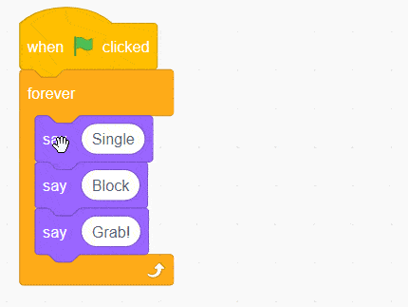
¿Por qué usamos Drag and Drop en Programación?
Facilita aprender secuencias e instrucciones básicas
Permite experimentar con lógica sin escribir código

Slide 11

Drag and drop
Sabias que una de las mayores actividades que realizamos en una computadora es arrastrar y soltar, para esto debes conocer muy bien los botones del mouse
Botón izquierdo
Botón derecho

Slide 12


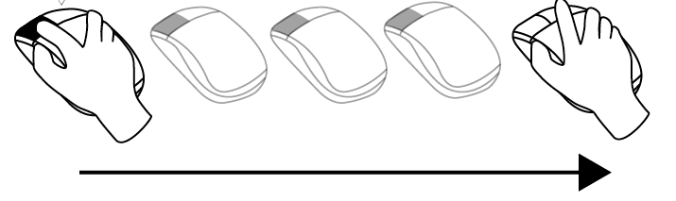
Drag an drop arrastrar y soltar
Para arrastrar y soltar (Drag and drop ) debes realizar lo siguiente
Arrastra
Coloca el cursor sobre la imagen y mantén presionado el botón del mouse.
Suelta

Slide 13
¡Resumen y Próxima Clase!
Repaso: aprendimos a usar Drag and Drop para programar jugando
Siguiente clase: combinamos acciones para crear historias digitales

Slide 14
Actividad 50
Habilidad 25 Code

Slide 15
Responde las siguientes preguntas:
¿Cuáles son las 3 reglas para navegar en internet?
¿Qué significa drag and drop?
¿Cuáles son los pasos para arrastrar y soltar?

